Slide 1
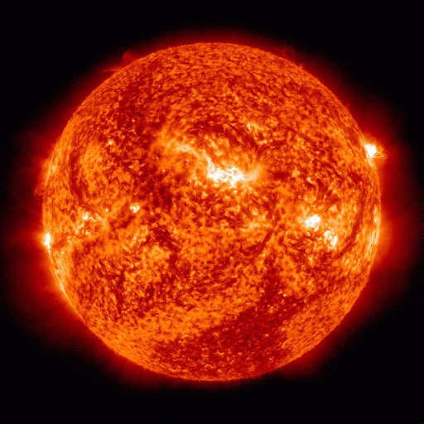
БЛИЖАЙШАЯ К ЗЕМЛЕ ЗВЕЗДА
СОЛНЦЕ

Slide 2
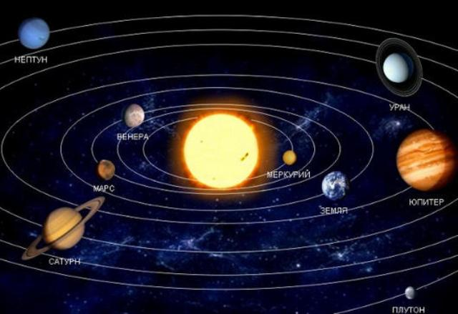
СОЛНЕЧНАЯ СИСТЕМА

Slide 3
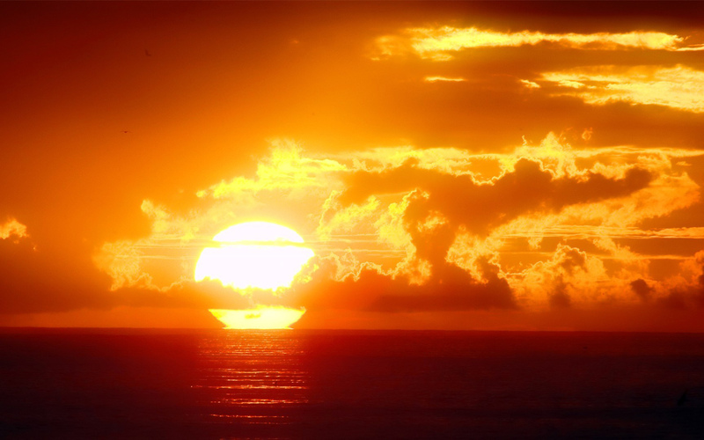
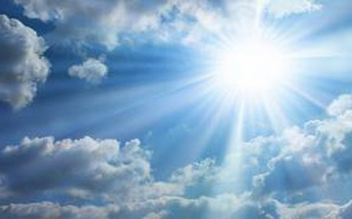
ПОСЛОВИЦЫ
ПОГОВОРКИ

Slide 4
1. Солнце, как родная матушка, никогда не обидит. 2. Солнце встало, всем принесло радость. 3. Солнце встает, так и день настаёт.

Slide 5
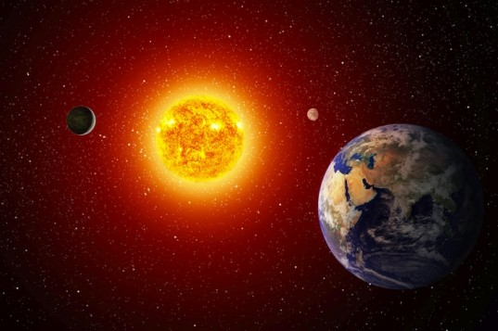
СОЛНЦЕ И ЗЕМЛЯ

Slide 6
Что расскажет о солнце…
ХЛЕБОРОБ
ПОЭТ
ВРАЧ
ПУТЕШЕСТВЕННИК

Slide 7
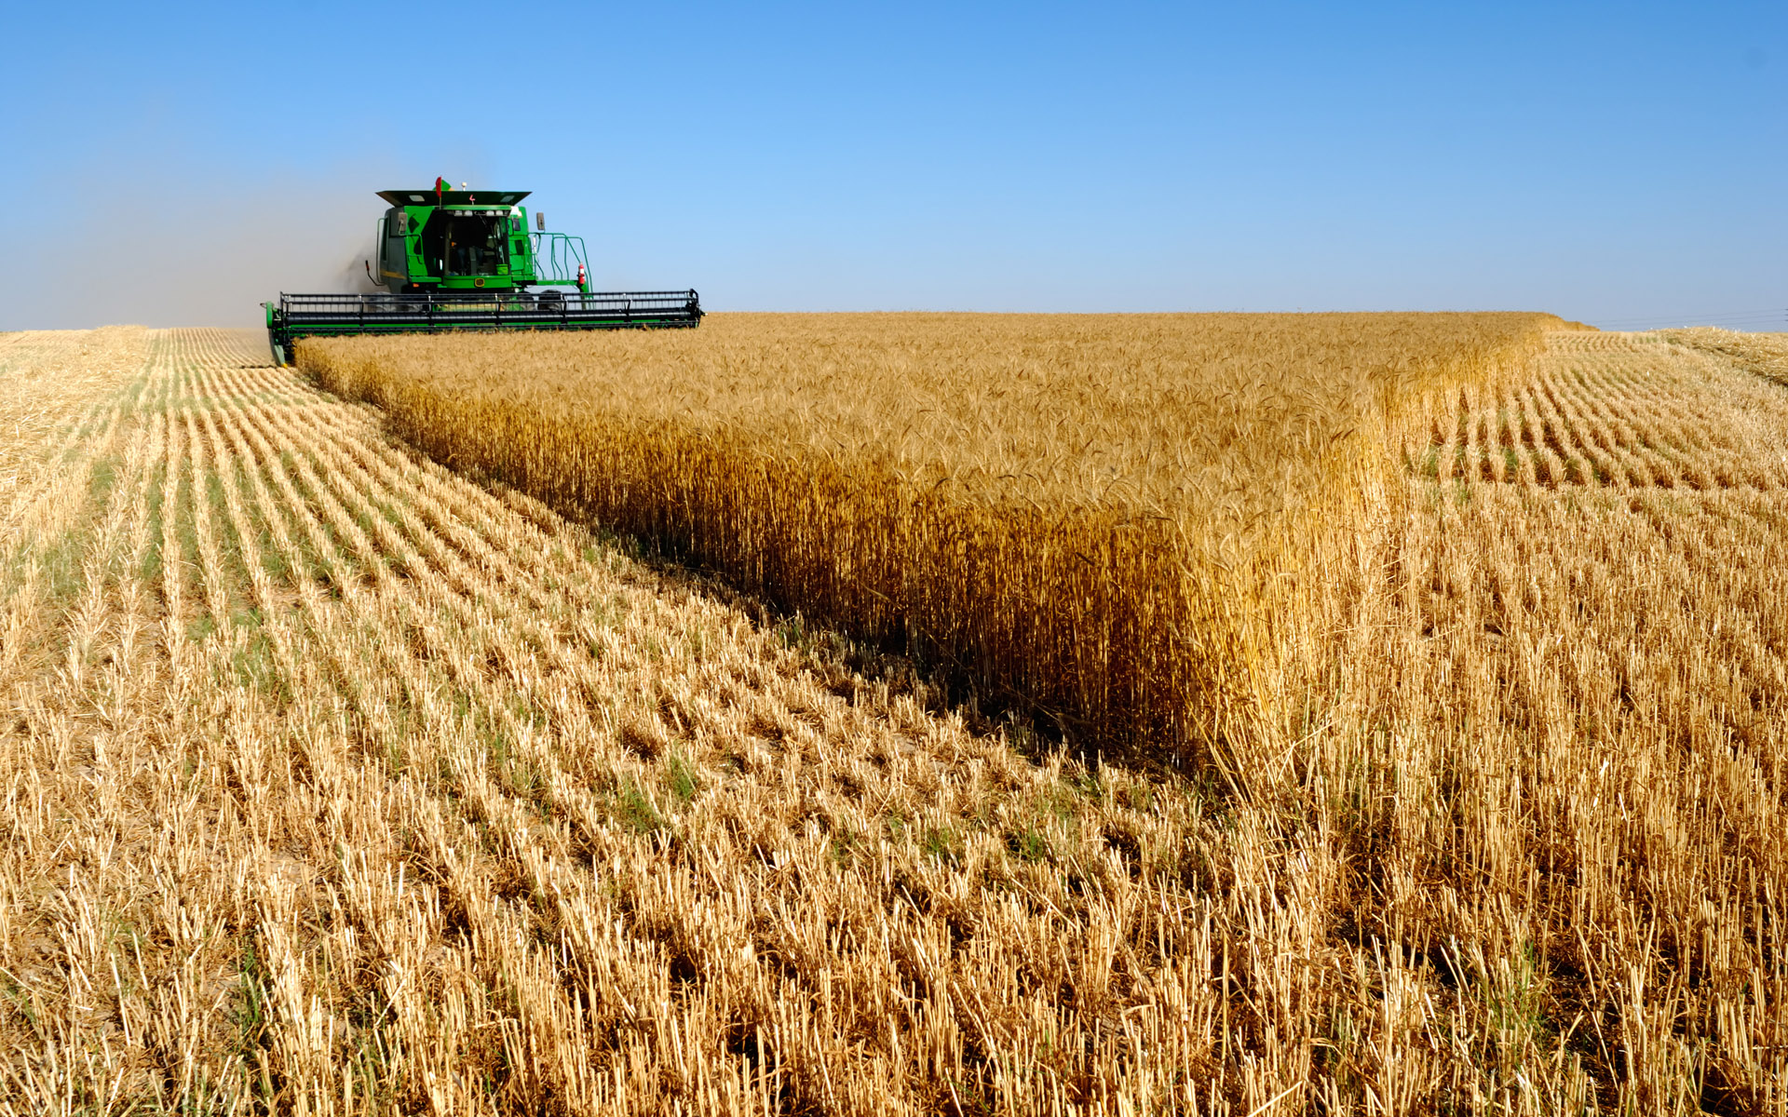
ВЫРАСТИТЬ ХОРОШИЙ УРОЖАЙ

Slide 8
ДАРИТ ВДОХНОВЕНИЕ

Slide 9
СОЛНЦЕ
ДАРИТ СИЛУ
И ЗДОРОВЬЕ

Slide 10
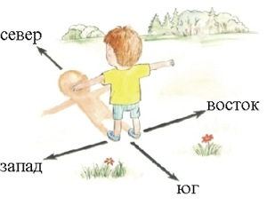
ОРИЕНТИРОВАНИЕ ПО СОЛНЦУ

Slide 11
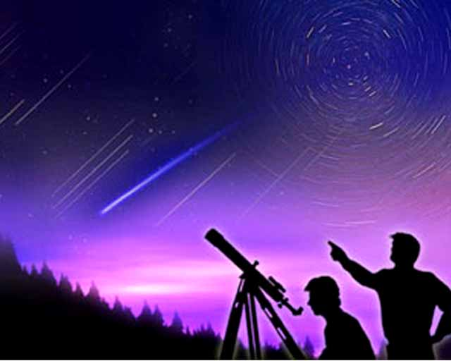
АСТРОНОМИЯ
АСТРОНОМ

Slide 12
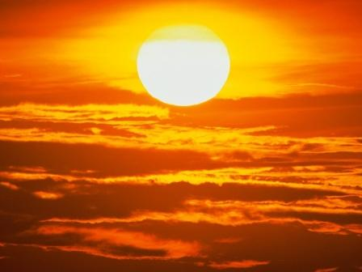
СОЛНЦЕ -
ОГРОМНЫЙ ОГНЕННЫЙ ШАР ИЗ ГАЗА.

Slide 13
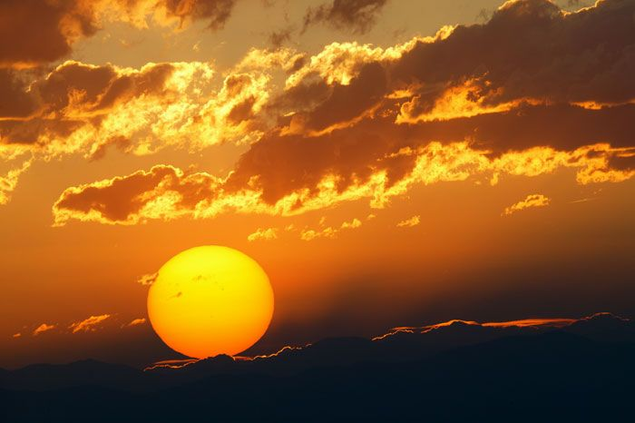
Солнце - жёлтый карлик

Slide 14
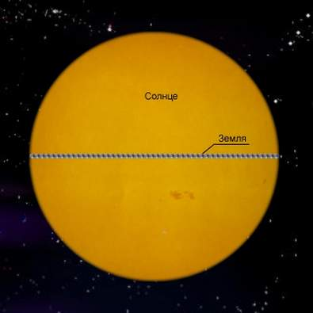
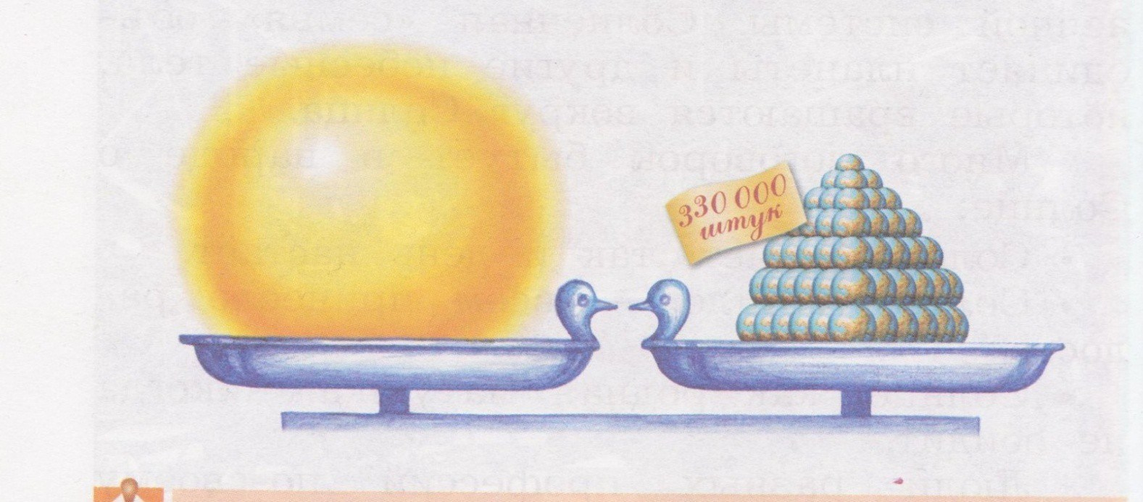
Солнце и земля

Slide 15
Узнать, что такое звёзды.
Определить, какими бывают звёзды.
Познакомиться с ближайшей к Земле звезде.
Выяснить роль ближайшей звезды в нашей жизни.

Slide 16
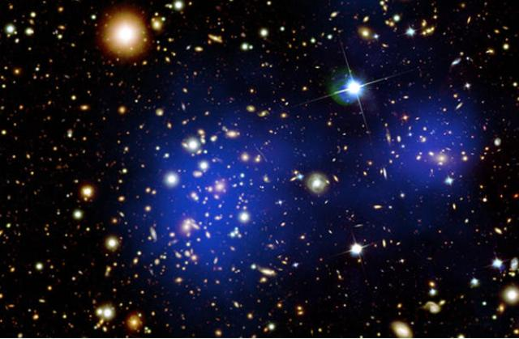
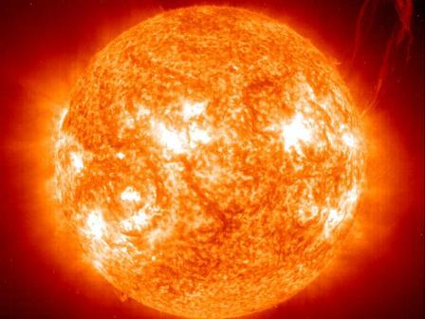
ЗВЁЗДЫ
СОЛНЦЕ

Slide 17
Задание на дом: – Учебник стр. 6–12, р/т стр. 3 № 3. По выбору: - Придумайте фантастическую историю про звёздное небо. Или - придумайте, что расскажет о Солнце космонавт.

Slide 18
МОЛОДЦЫ!

